Slide 1
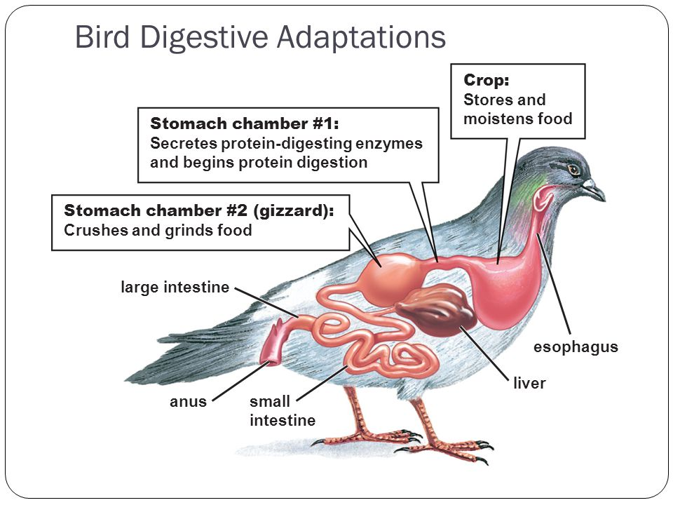
KANATLI HAYVANLARDA Sindirim Sistemi
Doç. Dr. Dr. Yasemin SALGIRLI DEMİRBAŞ
Resident ECAWBM (BM)

Slide 2
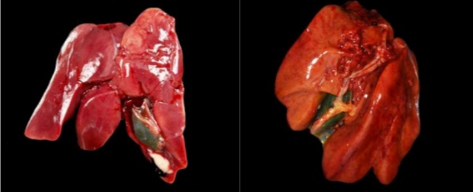
Safra Kesesi
Güvercin ve papağanlarda bulunmaz.
Karaciğer sağ lobuna bağlıdır.
Salgısı yağ sindirimi için gereklidir.
Lipidlerin lipaz tarafından parçalanması için lipidleri emülsifiye eder.
Dakikada 24,2 µl salgı yapar.
Safra tuzları: glycocholate ve taurocholate salgılandıktan sonra bağırsak duvarından emilir.
İşi bitmiş safra asitleri bağırsak boyunca tekrar tekrar lipid sindiriminde kullanılır.

Slide 3
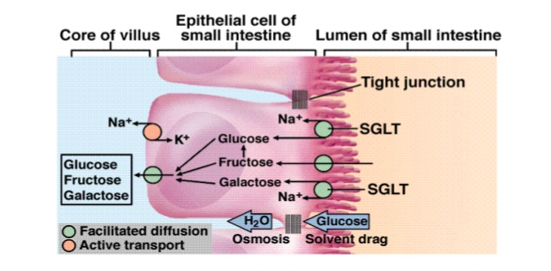
EMİLİM
1)KARBONHİDRAT EMİLİMİ:
Karbonhidratların emilimi ince bağırsakta en hızlıdır.
Karbonhidratlar hem aktif hem pasif olarak emilir.
Glikozun %80’i aktif olarak en fazla duodenumdan emilir.
Aktif taşımada Na’a bağlı transport görülür.
Bir miktar glikoz ise sekumdan emilir.
Memelilerden farklı olarak 1 mol karbonhidrat 2 mol Na taşınmasını gerektirir.

Slide 4
2) AMİNOASİT VE PEPTİDLERİN EMİLİMİ:
Aminoasitler ikincil aktif taşıma sistemi (Na ko-transport) ile emilirler.
Aminoasitlerin birincil emilim yeri ince bağırsak olmakla birlikte taşlık, proventrikulus ve kursaktan da az miktarda emilim olmaktadır.
Kuşlarda aminoasitlerle birlikte peptitler de emilir.
Cecumda da protein emilimi önemlidir.

Slide 5
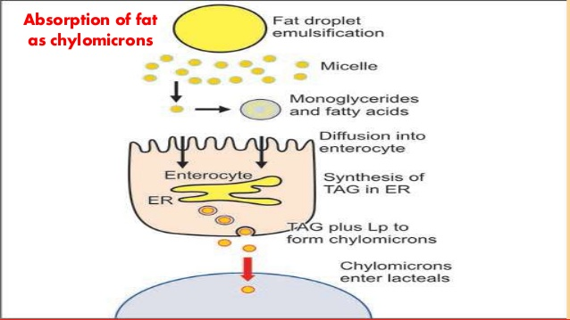
3) YAĞ ASİTLERİNİN EMİLİMİ:
Yağ asitleri ve lipitler jejenumun arka yarımından emilir.
Safra asitleri enterositlere girer ve burada tekrar trigliseritlere esterleştirilirler ve şilomikron halinde lenf sisteminde taşınırlar.
4) UÇUCU YAĞ ASİTLERİNİN EMİLİMİ:
UYA’ den asetat diğer yağ asitlerinden daha fazla üretilir.
Asetat bakteriyel ürik asit oluşumunun yan ürünüdür.
UYA, ince bağırsak ve cecumdan pasif transportla emilirler.

Slide 6
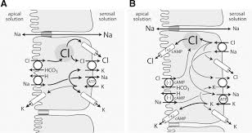
5) SU, NA VE CL EMİLİMİ:
Su ve mineraller en fazla bağırsak ve cecumdan emilir.
Glikoz gibi diğer besin maddelerinin absorbsiyonuyla su, Cl, Na da emilir.
Na: bağırsak kanalının ilk yarımına sekrete edildikten sonra bazal membranda bulunan Na- K- ATPase pompası tarafından emilir.
Proksimal jejenum ve rektumdan emilir.
Cl: en fazla rektumdan emilir.
Na emilimi ve Cl salınması plazma aldosteronuyla ayarlanır.
6) VİTAMİNLERİN EMİLİMİ:
Kanatlılarda emilimi en önemli olan vitamin B6’dır.
B6 ve diğer B vitaminleri ince bağırsaktan pasif taşımayla emilir.
Diğer vitamin emilim bölgeleri: taşlık ve kursaktır.

Slide 7
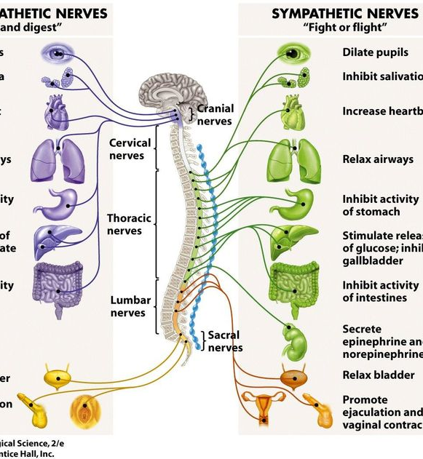
GİS’İN KONTROLÜ
Sinir sistemi
Endokrin sistem tarafından kontrol edilir.
Sinir sistemi:
Özellikle OSS, GİS aktivitesinin kontrolünden sorumludur.
OSS’nin iki bölümü vardır;
Paarsempatik sinir sistemi
Sempatik sinir sistemi

Slide 8
Sindirim olaylarının kontrolü
Parasempatik sistem: Dinlen ve sindir!
Sempatis sistem: GİS’i aktive ve deaktive edebilir.
Tükürük üretimi için parasempatik sistem stimulasyonu:
Ağızdaki yem
Görsel uyaran
Koku
Tat ile ilişkili olabilir.
Yem proventrikulusa girer ve proventrikulus duvarı gerilir.
Bu durum Gastrin hormonunun salınımında neden olur
Gastrin, mide sıvısını salgılatır
Yem ince bağırsağa (duodenuma) geldiğinde sekretin hormonu salgılatır – pankreas salgılarının aktive eder which stimulates the pancreas to produce pancreatic juice
Duodenumdaki yağ ise kolesistokinin hormonunu salgılatır- safra kesesinin kasılarak safranın salgılanması

Slide 9
Besin Alımının kontrolü
Beyin veya karaciğerde 2 merkez mevcuttur:
Tokluk merkezi
Tokluk Merkezi
Kuşlarda karaciğerdedir.
BU merkez «glucostatiety Centre» olarak da bilinir..
Kanda glikoz seviyesinin artması tokluk merkezini uyararak besin alımını durdurur.
Açlık merkezi
Bu merkezin uyarılması ile besin alımı artar.
Kanda glikoz seviyesinin düşmesi ile uyarılır.
Beyinde yer alır.
Açlık merkezi

Slide 10
Nöropeptidler
Nörotransmitter ve nöropeptitler çoğunlukla memeli ve kanatlılarda benzerdir.
Farklılıkları:
Peptide YY ve panreatik polipeptid memelilerde besin alımını azaltır, kanatlılarda arttırır.
Ghrelin memelilerde oreksijenik, kanatlılarda anoreksijeniktir.
Memlilerde oreksijenik olan bazı peptidlerin )melaninconcentrating hormone, orexins (A and B), and motilin) kanatlılarda besin alımı üzerine etkileri yoktur.

